Slide 1
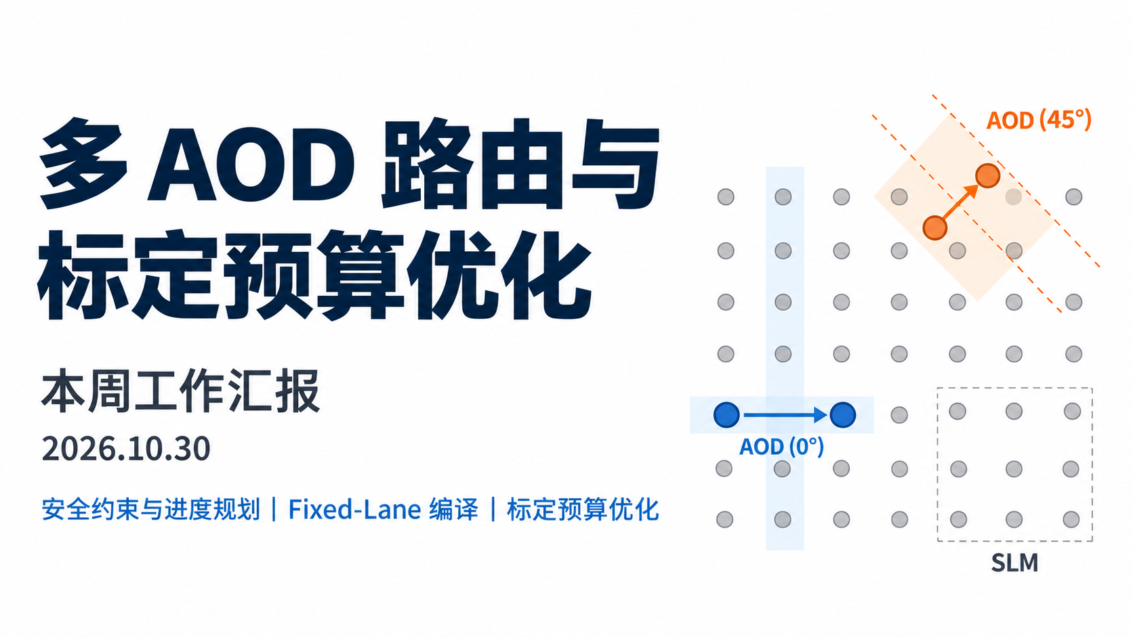
Notes:
这次汇报围绕两条相关的研究线展开。第一条是两套不同方向的AOD如何在同一平面安全搬运，重点区分误抓、势阱接近和并发进度协调。第二条是硬件只允许有限标定动作时，如何选择更有价值的运输能力。
本周主要完成了相关硬件与编译机制的核查，跑通了Bloqade的小线路编译，并继续阅读了对应版本的源码。接下来希望把新增标定动作的选择作为一个可实现、可比较的优化问题。进度空间部分展示的是已有原型，新增动作库优化目前还是研究设想，后面会分别说明。

Slide 2
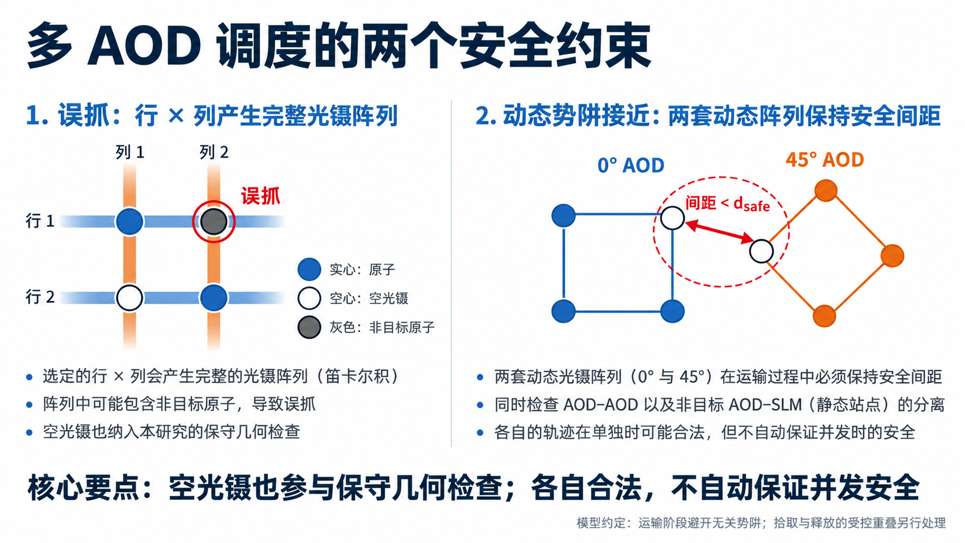
Notes:
先看左边的误抓。AOD不是为每颗原子独立生成一个光镊，而是由选中的行tone和列tone产生完整的交叉阵列。即使只想抓左上和右下两颗原子，也会在另外两个交叉点产生光镊。如果右上角还有一颗不希望移动的原子，就可能把它一起抓起。
右边是另一类问题：两套AOD各自的行列都合法，但它们在同一物理平面移动时，动态势阱仍可能靠得太近。我们目前采用保守的几何模型，把所有激活交点都纳入检查，包括空光镊。这里的空阱接近不等同于必然发生原子碰撞，而是用于控制潜在的非目标光势作用。
对SLM也要区分阶段：运输时避开无关的静态阱，拾取和释放时则需要允许协议规定的受控重叠。仅检查起点、终点和AOD内部行列顺序，不能替代并发运动过程的安全检查。
参考资料：ZAC, HPCA 2025, §IX / Fig.18，https://vast.cs.ucla.edu/sites/default/files/publications/HPCA25_ZAC-2.pdf ；本项目的完整Cartesian光镊与安全间距模型。

Slide 3
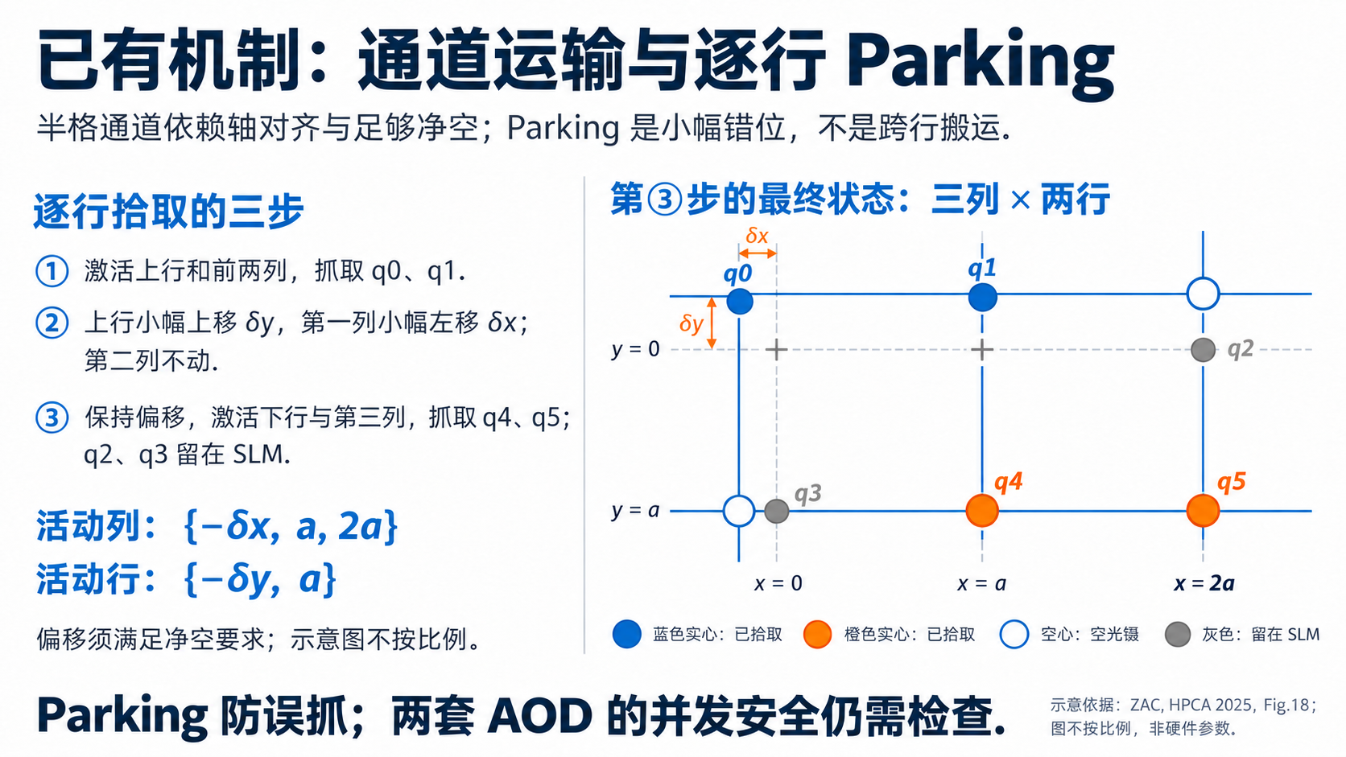
Notes:
这页重新画了Parking。原图把小偏移画得接近跨过一行，新增行的交点也没有对齐；正确机制不需要把上行搬到下一个静态行。先看同一比例的两行三列：上行依次是q0、q1、q2，下行是q3、q4、q5。我们希望搬q0、q1、q4、q5，让q2、q3留在SLM。
第一步只激活上行和前两列，抓起q0、q1。第二步把已激活上行向上挪δy，同时只把第一列向左挪δx；q0随行列一起移动，q1只随行移动。这里δ表示短距离的错位，示意图不按比例，不是实测偏移或安全阈值。右边只画第三步的最终状态，以便直接核对交点。
第三步保持这些位置，增加下行和第三列。此时两条活动行乘三条活动列必然产生六个交点，包括右上和左下两个空阱。上下两行的势阱在同一组列上严格对齐。q2因为上行已错开而不被新列误抓，q3因为第一列已错开而不被新行误抓。实际偏移量还要满足势阱净空与控制限制。
上方文字保留半格通道的适用条件；两类机制仍不能代替两套AOD之间的全过程安全检查。
参考资料：ZAC, HPCA2025, §IX/Fig.18，https://vast.cs.ucla.edu/sites/default/files/publications/HPCA25_ZAC-2.pdf 。本图为按该例重画的机制示意，逐行策略沿用OLSQ-DPQA。半格通道参考Hartweg et al., arXiv2607.28149v2 §2.1，https://arxiv.org/html/2607.28149v2#S2.SS1 。

Slide 4
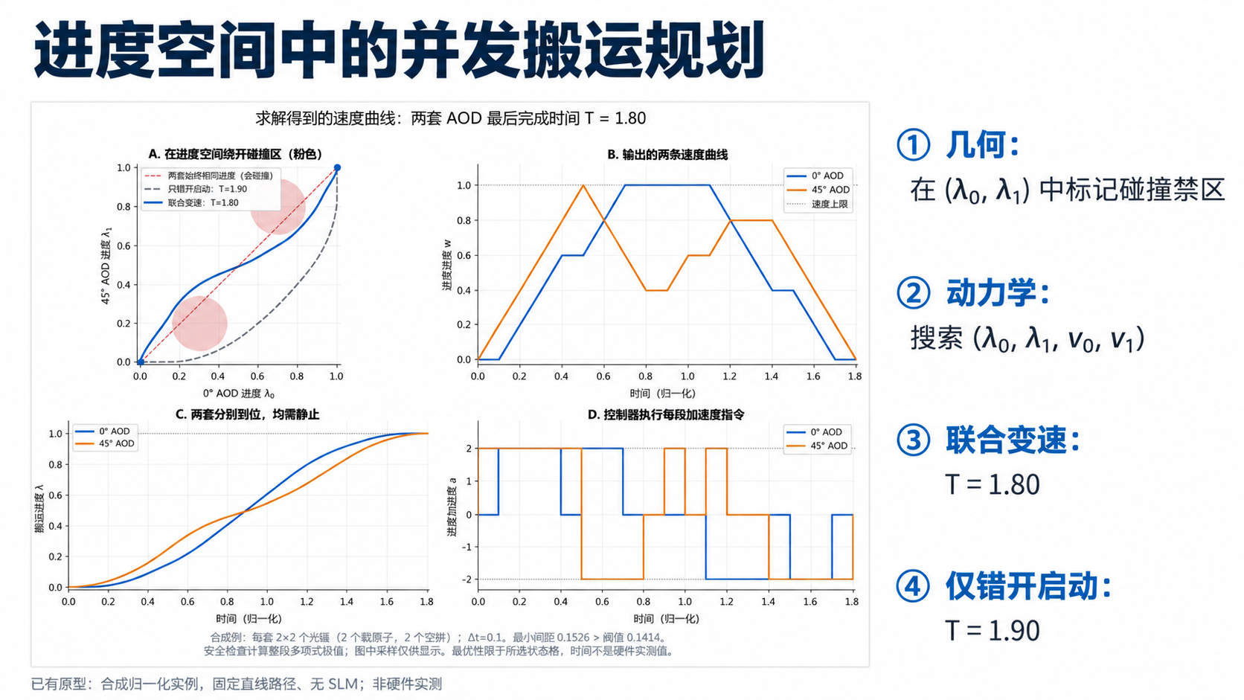
Notes:
这里保留了原稿中的结果图。先看左上角，把两套AOD各自的几何路径固定以后，横轴和纵轴分别表示它们完成了多少进度。粉色区域对应会违反安全距离的进度组合。两套始终保持相同进度，就沿对角线前进，可能穿过碰撞区；改变相对进度，就可以绕开这些区域。
考虑有限加速度时，只知道当前位置还不够，还要知道当前速度，才能判断是否来得及减速。因此原型实际搜索的是两个进度和两个速度构成的四维状态，二维图只是投影。右上角和右下角分别给出速度曲线和分段加速度。
这个合成例子中，仅错开启动的完成时间为1.90，联合变速为1.80。两者使用同一个离散配置；这说明过程中协调速度有优化空间，不是跨工作负载的平均加速结果。图中时间均已归一化，路径是固定直线路径，模型不含SLM，也没有硬件实测。安全检查针对完整时间段，不只采样节点，但最优性只限于所选状态格，控制波形仍需进一步约束。
资料来源：用户11.pptx第3页原图；项目docs/velocity_planning.md，results/velocity_planner/。原型文档日期2026-10-22。图内每套2×2光镊、含空光镊；Δt=0.1，最小间距0.1526，阈值0.1414。

Slide 5
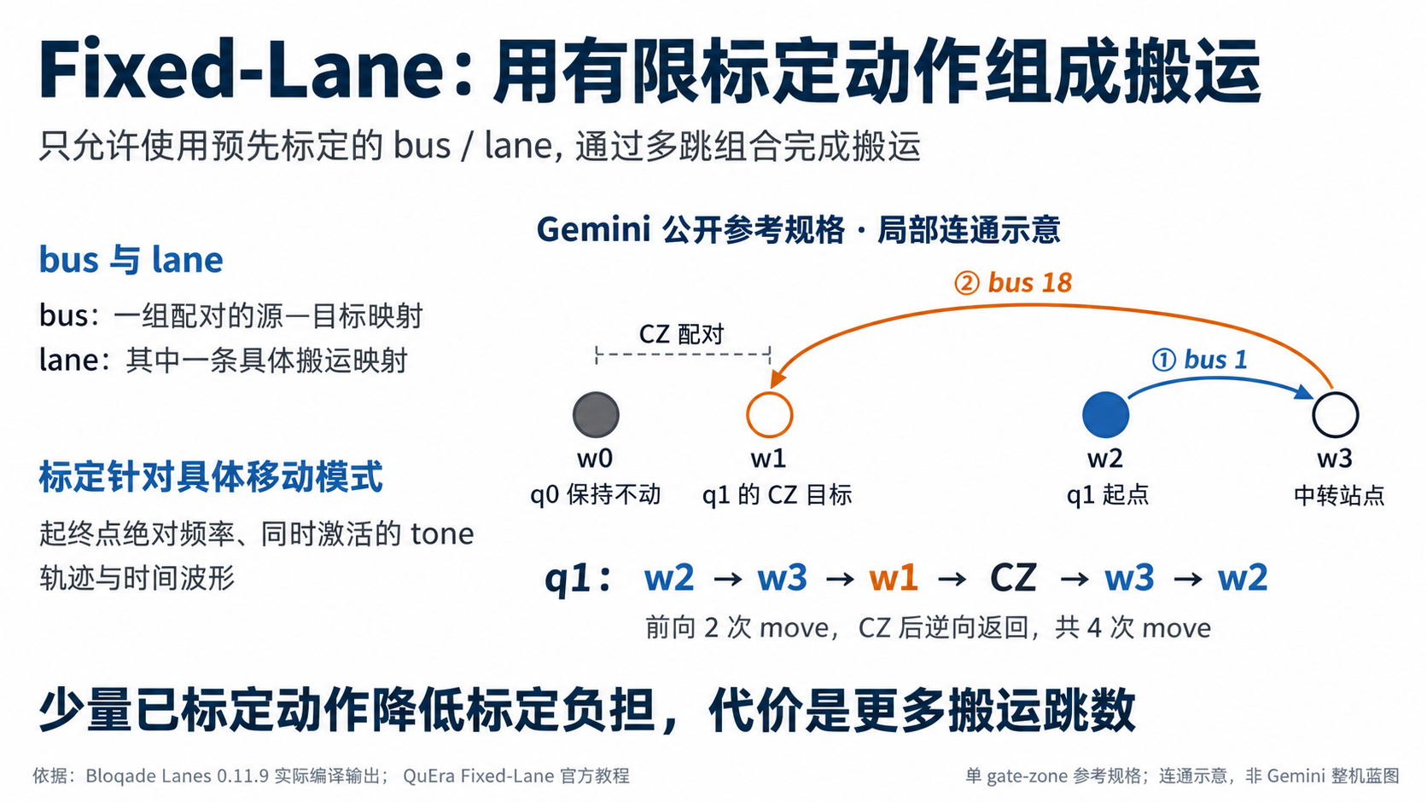
Notes:
这条研究线的出发点是标定负担。AOD运输不只由几何位移决定，同时激活哪些tone、起终点的绝对频率以及轨迹和时间波形，都会影响控制与补偿。QuEra指出，补偿依赖绝对频率，因此不能把平移后的同形运动自动当成同一次标定。
Fixed-Lane把硬件允许的运输限制为有限动作库。bus定义一组源和目标的配对映射，lane是其中一条具体映射，一次move可以选择多条兼容lane一起执行。右边画的是我们实际使用的公开参考规格局部，不是Gemini整机蓝图。
这个例子里，q0留在w0，q1先从w2到w3，再通过bus18反向到w1，与q0执行CZ，然后逆向返回。因此一个CZ对应四条move。有限动作库减少了需要表征的运动种类，但可能增加跳数。后面的新问题就是：在不放开任意运动的前提下，应该再标定哪些动作，才能最有效地减少这部分时间。
参考资料：QuEra Tutorial of Gemini Architecture，https://www.bloqade.quera.com/tutorials/gemini/layout-buses/ ；Building the software stack for fault-tolerant neutral atom computers，https://www.bloqade.quera.com/blog/building-the-software-stack-for-fault-tolerant-neutral-atom-computers/ ；本地results/bloqade_demo/architecture.json、routing_moves.json和compiled_move_ir.txt。

Slide 6
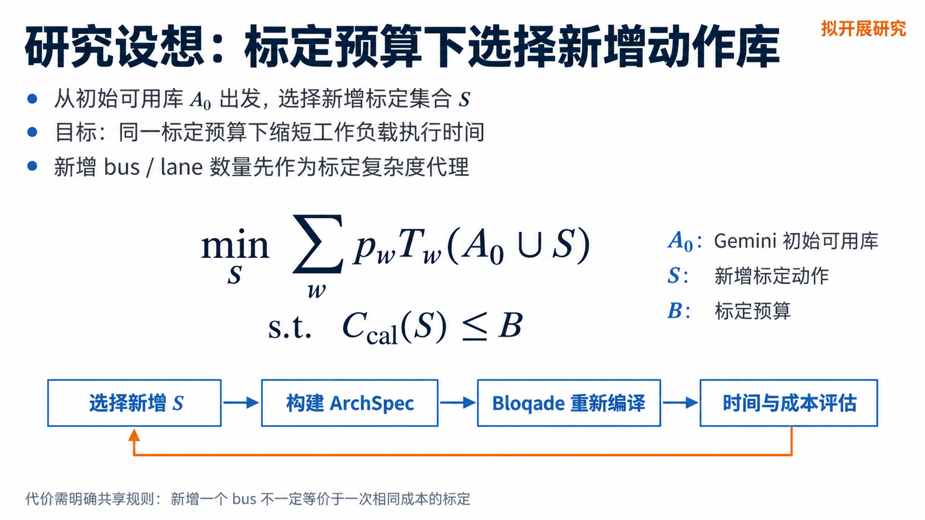
Notes:
这里开始是拟开展的优化。先把Gemini公开规格作为初始可用库A0，再构造一批满足几何和控制条件的候选动作。选择其中的集合S加入库，重新编译工作负载，观察执行时间如何变化。目标是在预算B以内，使加权执行时间最小；也可以扫描预算，得到标定复杂度与执行时间之间的曲线。
第一版没有真实标定工时，所以先使用新增bus和lane数量的加权代理，并明确共享成本怎么算。新增一个bus不应无条件等价于一次相同成本的标定，多lane并行形状的允许范围也要定义清楚。
实施流程是外层选择动作，内层构建新的ArchSpec并调用同一个Bloqade配置。评价时间统一使用μs模型，不能直接比较会随架构归一化的搜索分数。初期先固定几何布局、CZ分组和返回协议，让实验只回答新增动作库是否值得。这里的“选入标定”首先是仿真中的可用动作约束，不代表已经在设备上完成了标定。
背景来源：QuEra Fixed-Lane教程及架构协同设计博客，https://www.bloqade.quera.com/tutorials/gemini/layout-buses/ ，https://www.bloqade.quera.com/blog/building-the-software-stack-for-fault-tolerant-neutral-atom-computers/ 。模型与算法为本项目拟开展研究，尚无性能结果。

Slide 7
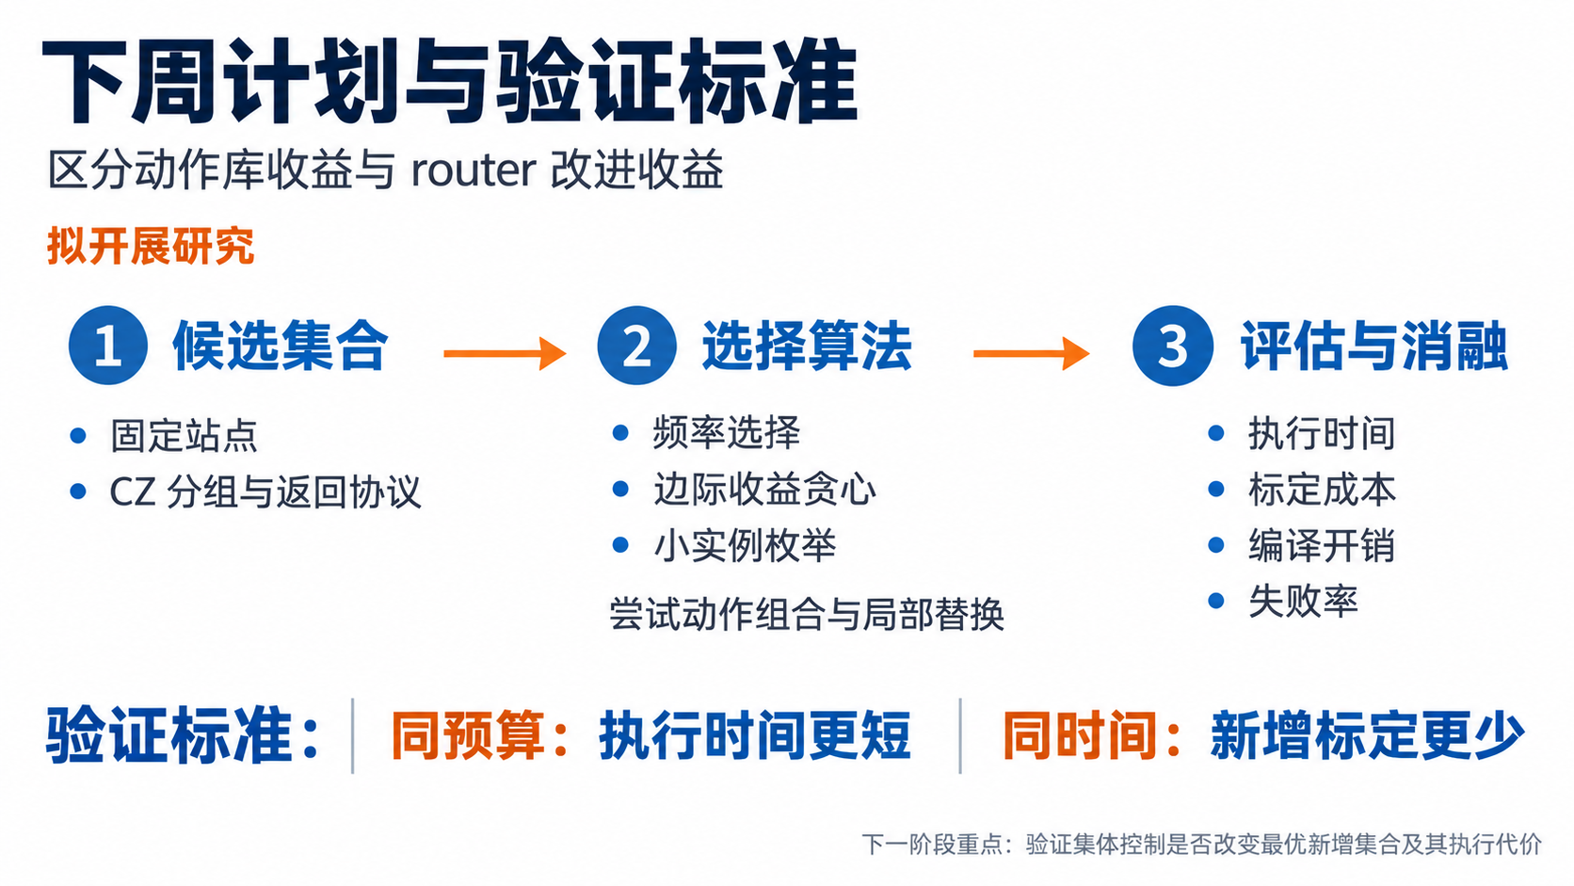
Notes:
下周先把实验问题收紧。第一步固定站点、CZ分组、返回协议和router参数，构造一批能够通过几何检查的候选bus与lane。新增动作库不能同时暗中改变其他硬件能力，否则无法解释收益来自哪里。
第二步实现容易复现的选择基线，包括按使用频率选择、按重新编译后的边际时间收益除以标定成本做贪心，以及小实例枚举。然后再尝试少量动作组合和局部替换，检查单个动作没有收益、组合后才有收益的情况。
评价时看两个方向：相同标定预算下，执行时间是否更短；达到相同执行时间时，新增标定是否更少。同时记录编译开销和失败率，不把困难实例悄悄丢掉。先区分动作库选择收益和router改进收益，再决定是否进一步联合优化CZ目标选择，或扩展到两套异角AOD的并发调度。
资料说明：本页为后续计划；没有把待实现算法、硬件标定或论文结果写成已完成事项。

